Slide 1
English class
Friday, March 20th

Slide 2
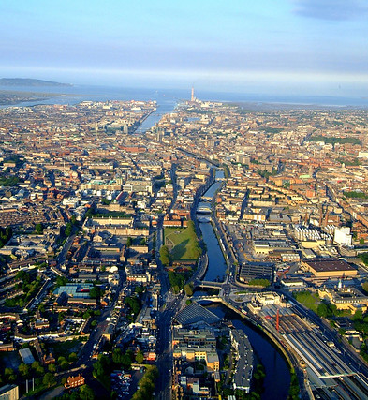
Résumé de l'épisode précédent
Exercises correction.
Grammar : questions.
Ask questions to your host family!
Grammar : simple past + discover English irregular verbs.
Write about Aiden’s past!

Slide 3

Today
Exercises correction.
Grammar : questions.
Ask questions to your host family!
Grammar : simple past + discover English irregular verbs.
Write about Aiden’s past!

Slide 4
Recommandations
Recopiez leçons, exercices et corrections dans le cahier.
Recherchez le vocabulaire inconnu dans un dictionnaire papier ou en ligne et notez-le dans votre cahier.
Prenez tout le temps nécessaire en autonomie.

Slide 5
Liens utiles
Vos séances sur le blog.
Un bon dictionnaire en ligne.

Slide 6
CORRECTION

Slide 7
Correction : les questions pour le fils d’Aiden et Fiona.
! Pour aller plus loin :
Dans la question 5, le pronom interrogatif est sujet du verbe DRIVE.
Who drives you to school?
My mother drives me to school.
Dans ce cas, pas besoin d’utiliser DO.
How old are you?
Where is your school?
Do you speak Irish?
What is your favourite Irish band?
Who drives you to school? Aiden or Fiona?

Slide 8
Correction : exemple de fiche méthode pour le prétérit simple
1/ Quand est-ce que je l’utilise ?
=> Pour parler d’un événement passé.
2/ Comment je transforme un verbe régulier au prétérit ?
=> J’ajoute ED à la fin (attention à quelques changements orthographiques selon la terminaison de certains verbes).
3/ Comment je transforme un verbe irrégulier au prétérit ?
=> Il n’y a pas de règle, chaque verbe a une forme particulière.
4/ Que se passe-t-il aux formes négatives et interrogatives ?
=> C’est DO qui prend la marque du prétérit et de la négation.

Slide 9
Correction : parler de la vie passée d’Aiden
Forme affirmative :
Aiden met Fiona in Dublin.
Aiden fell in love with Fiona.
Forme interrogative :
Did Aiden ask Fiona to marry him?
Was Aiden happy to move to Dublin?
Forme négative :
Aiden didn’t want to stay in Kells.
Aiden didn’t want to stay away from Fiona.
DO YOU REMEMBER?
Pourquoi n’utilise-t-on pas l’auxiliaire DO dans la phrase :
« Was Aiden happy to move to Dublin? »

Slide 10
Activités du jour
Recherche dans quels cas la terminaison d’un verbe régulier est modifiée lorsqu’on y ajoute ED. Note la règle dans ton cahier.
Rends-toi sur l’espace Quizlet de la classe et fais toutes les activités de révision des verbes irréguliers. Inscris-toi en cliquant ici.

Slide 11
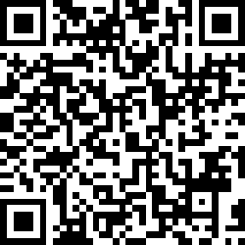
Devoirs
Quand tu as bien révisé les verbes irréguliers, teste ta mémoire en cliquant ici.
Autre possibilité, flashe ce QR code :
Attention, tu as jusqu’au vendredi 27 mars pour faire cette activité.

Slide 12
See you next time!

